Slide 1
Melhoria no Programa de Atenção à Saúde da Criança entre 0 e 72 Meses de Vida da Unidade Básica de Saúde Cícero Batista no Município de Acrelândia-ac.
Especializando: Henrique Dias de Souza
Orientador: Ailton Gomes Brandt

Slide 2
Introdução
Saúde da criança é prioridade do Ministério da Saúde
Mortalidade infantil no Brasil é de 15,6 por mil nascidos vivos (BRASIL, 2012).
O aumento de cobertura e da qualidade da assistência prestada à criança é um fator de redução da mortalidade infantil (BRASIL, 2012).

Slide 3
Introdução
Acrelândia é município do interior do estado do Acre.
População de 13.913 habitantes (CONSOLIDADO DE FAMÍLIAS CADASTRADAS, 2014).
Mais de 50% da população é da zona rural.
Serviços de saúde.

Slide 4
Introdução
A Unidade Básica de Saúde Cícero Batista é da zona rural.
População estimada de 2782 habitantes.
Perfil demográfico próximo ao esperado para a população brasileira.

Slide 5
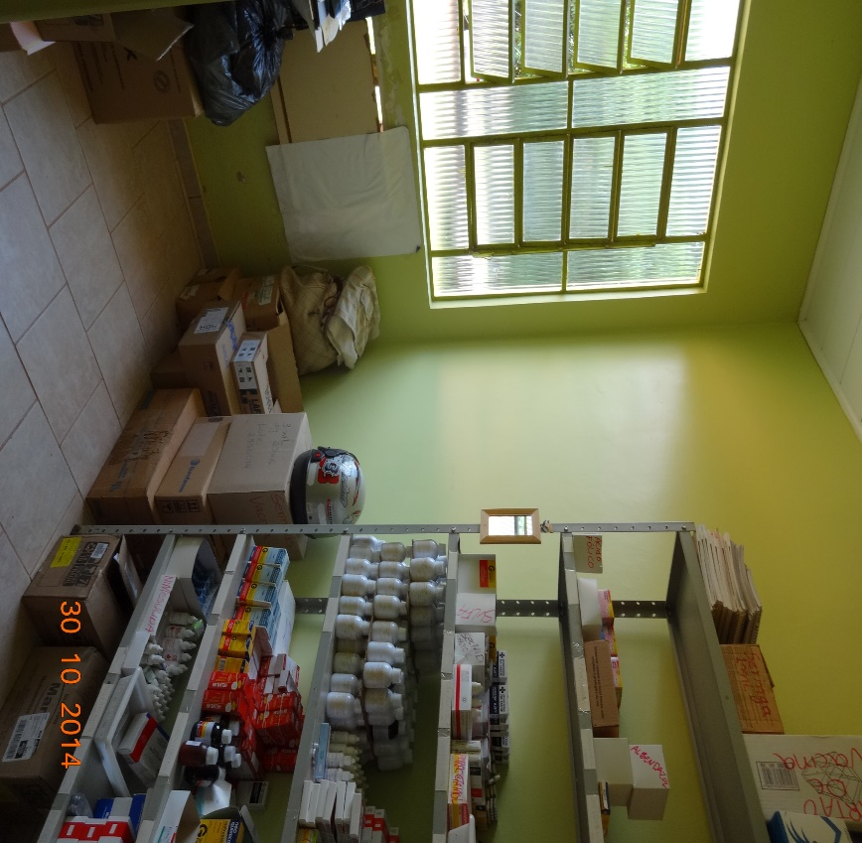
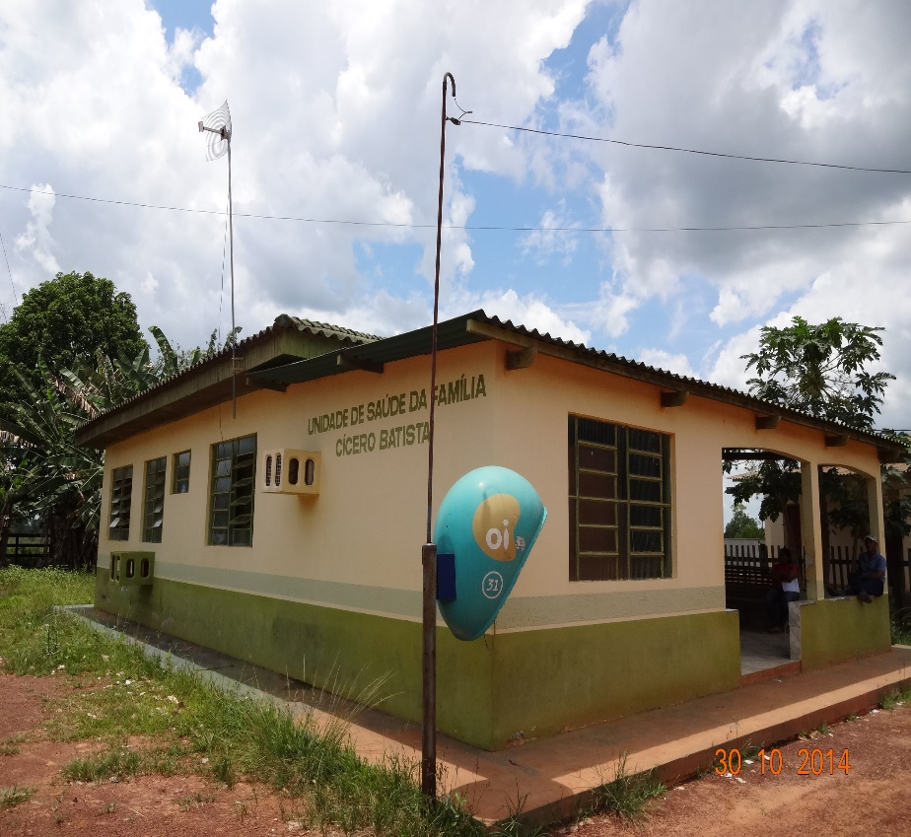
Introdução
Estrutura física da UBS Cícero Batista
Figura 1: sala de medicação | Figura 2: visão externa da UBS
Fonte: acervo pessoal | Fonte acervo pessoal

Slide 6
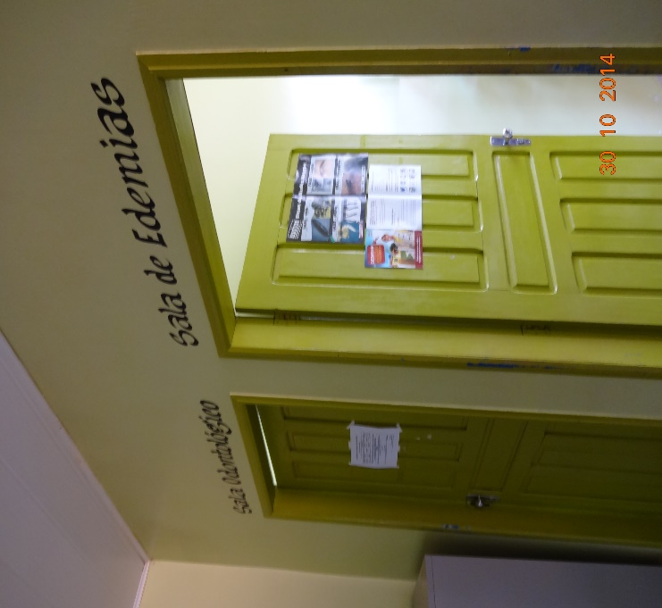
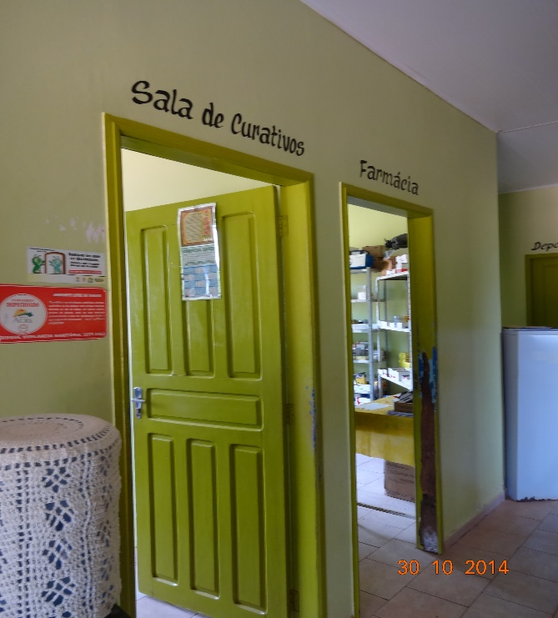
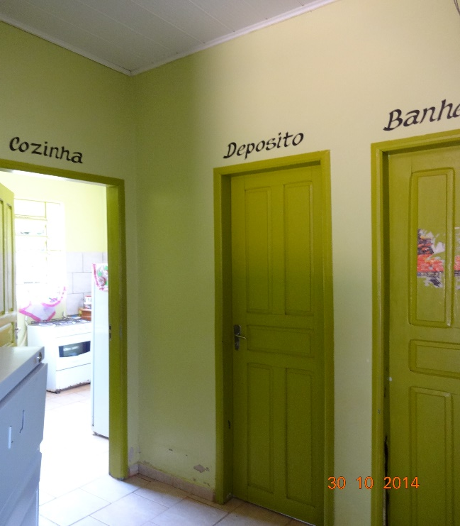
Introdução
Estrutura física da UBS Cícero Batista
Figuras 3, 4 e 5: espaço físico da UBS
Fonte: acervo pessoal

Slide 7
Introdução
Saúde da criança abordada de forma assistencialista e desorganizada;
Baixa adesão às consultas de puericultura e nas medidas envolvidas nela;
Registro precário;
Sem assistência em saúde bucal.

Slide 8
Objetivo geral da intervenção
Melhorar a atenção à saúde das crianças entre 0 e 72 meses da área de abrangência da UBS Cícero Batista.

Slide 9
Metodologia - ações realizadas
Fluxograma de ações em saúde da criança
Ampliação de cobertura
Atendimento integral
Melhora na adesão e no registro
Testes de triagem
Vacinação
Consulta na primeira semana de vida
1. Monitoramento e avaliação.
2. Organização e gestão.
3. Engajamento público.
4. Capacitação da equipe.
Saúde bucal
Promoção à saúde

Slide 10
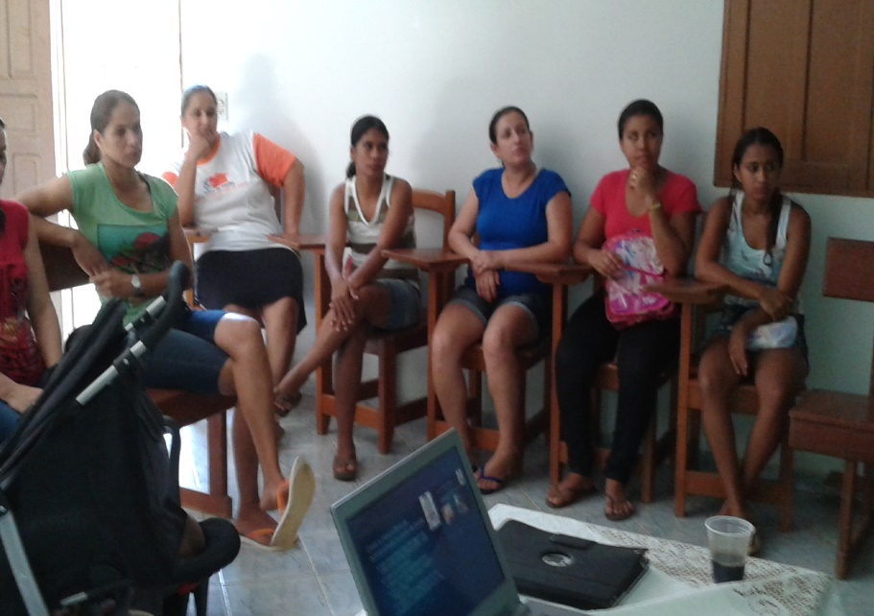
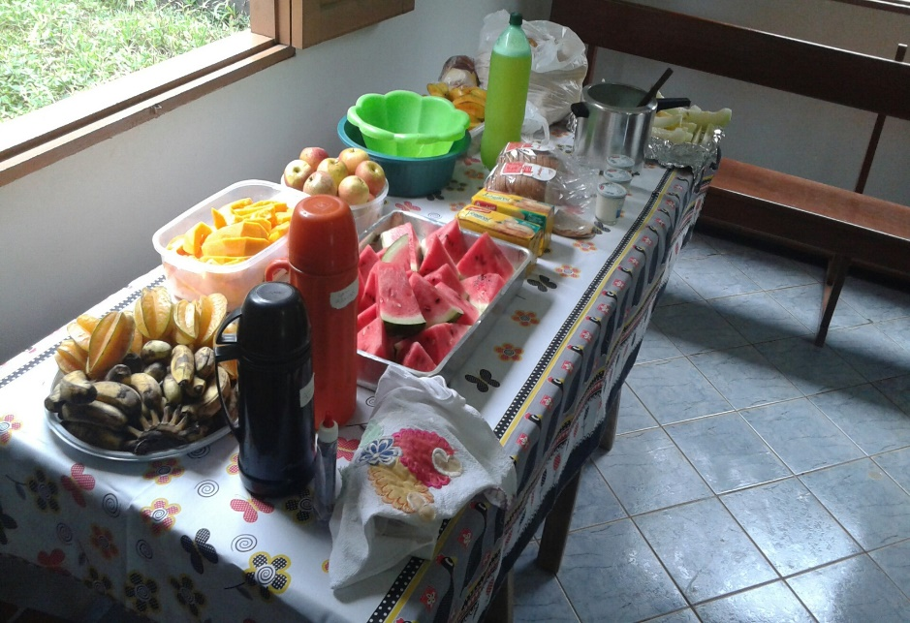
Metodologia - ações realizadas
Atividades educativas coletivas
Figura 5: grupo de mães | Figura 7: café da manhã
Fonte: acervo pessoal | Fonte: acervo pessoal

Slide 11
Metodologia - logística
Fluxogramas de atendimento na unidade e na comunidade
Criança procura a unidade
Consultas em dia?
Criança na comunidade
Se em risco ou na primeira semana de vida?
Sim. Resolver motivo da procura
Não. Agendar consulta.
Agendamento de consulta ou visita

Slide 12
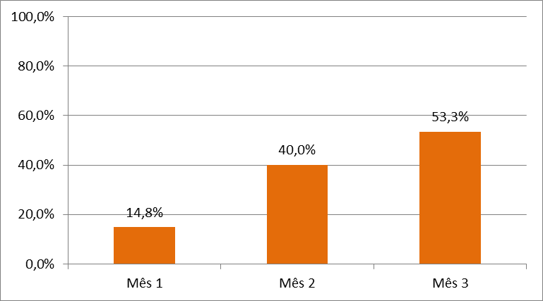
Objetivos, metas e resultados
Objetivo: ampliação de cobertura do programa de saúde da criança entre 0 e 72 meses
Meta: Ampliar a cobertura da atenção à saúde para 50% das crianças entre zero e 72 meses pertencentes à área de abrangência da unidade saúde.

Slide 13
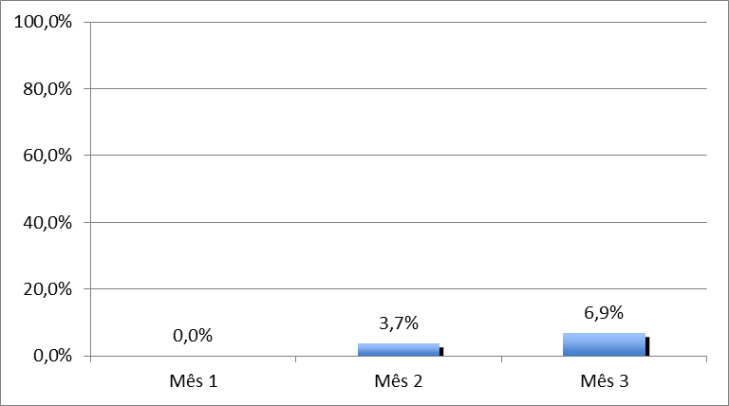
Objetivos, metas e resultados
Objetivo: melhorar a qualidade do atendimento à criança
Meta: Realizar a primeira consulta na primeira semana de vida para 100% das crianças cadastradas

Slide 14
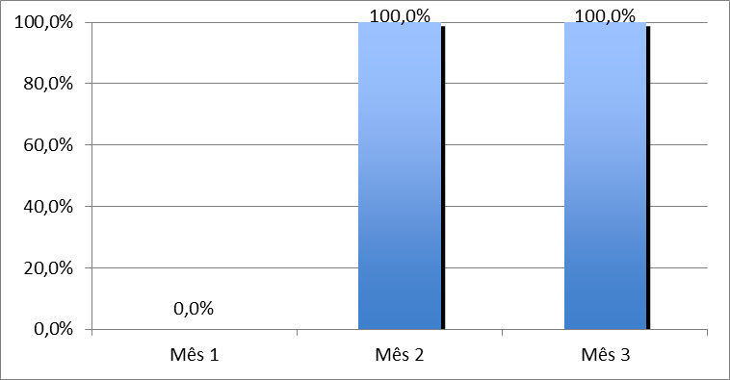
Objetivos, metas e resultados
Objetivo: melhorar a qualidade do atendimento à criança
Meta: Monitorar 100% das crianças com déficit de peso.

Slide 15
Objetivos, metas e resultados
Objetivo: melhorar a qualidade do atendimento à criança
Meta: Vacinar 100% das crianças de acordo com a idade.

Slide 16
Objetivos, metas e resultados
Objetivo: melhoria na qualidade do atendimento à criança
Meta: Realizar suplementação de ferro em 100% das crianças de 6 a 24 meses

Slide 17
Objetivos, metas e resultados
Objetivo: melhoria na qualidade do atendimento à criança
Meta: Realizar teste da orelhinha em 100% das crianças participantes do programa conforme orientação do Ministério da Saúde.

Slide 18
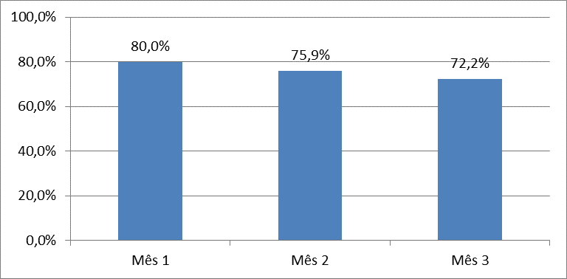
Objetivos, metas e resultados
Objetivo: melhoria na qualidade do atendimento à criança
Meta: Realizar teste do pezinho em 100% das crianças até 7 dias de vida.

Slide 19
Objetivos, metas e resultados
Objetivo: melhorar na qualidade ao atendimento à criança
Meta: Realizar primeira consulta odontológica para 100% das crianças de 6 a 72 meses de idade moradoras da área de abrangência, cadastradas na unidade de saúde.

Slide 20
Objetivos, metas e resultados
Outros objetivos e metas de qualidade que atingiram 100%:
Monitorar o crescimento em 100% das crianças.
Monitorar o desenvolvimento em 100% das crianças.
Monitorar 100% das crianças com excesso de peso.
Realizar avaliação da necessidade de atendimento odontológico em 100% das crianças de 6 e 72 meses.

Slide 21
Objetivos, metas e resultados
Objetivo: melhorar a adesão ao programa de Saúde da Criança
Meta: Fazer busca ativa de 100% das crianças faltosas às consultas

Slide 22
Objetivos, metas e resultados
Para as metas dos objetivos de melhorar registro das informações e do objetivo de mapear as crianças de risco, pertencentes à área de abrangência atingiu-se a meta estipulada de 100%
As metas do objetivo de promover a saúde das crianças que atingiram o proposto de 100%:
Dar orientações para prevenir acidentes na infância em 100% das consultas de saúde da criança.
Dar orientações nutricionais de acordo com a faixa etária para 100% das crianças.
Fornecer orientações sobre higiene bucal para 100% das crianças de acordo com a faixa etária

Slide 23
Objetivos, metas e resultados
Objetivo: promover a saúde das crianças
Meta: Colocar 100% das crianças para mamar durante a primeira consulta.

Slide 24
Objetivos, metas e resultados
Objetivo: ampliar a cobertura de atenção à saúde bucal da criança de 6 a 72 meses
Meta: Ampliar a cobertura de primeira consulta odontológica programática para 50% das crianças de 6 a 72 meses de idade residentes na área de abrangência da unidade de saúde e inscritas no programa Saúde da Criança da unidade.

Slide 25
Objetivos, metas e resultados
No objetivo de melhorar a qualidade da atenção à saúde bucal dos escolares conseguimos alcançar as metas abaixo.
Meta: Realizar avaliação da necessidade de atendimento odontológico em 100% das crianças de 6 a 72 meses cadastradas no programa Saúde da Criança da unidade e pertencentes a área de abrangência.
Meta: Realizar a primeira consulta odontológica programática para 100% das crianças de 6 a 72 meses cadastradas no programa Saúde da Criança da unidade, pertencentes a área de abrangência e que necessitam de atendimento odontológico.

Slide 26
Objetivos, metas e resultados
Objetivo: melhorar a qualidade da atenção à saúde bucal dos escolares
Meta: Concluir o tratamento dentário em 100% das crianças com primeira consulta odontológica programática.

Slide 27
Objetivos, metas e resultados
Objetivo: melhorar a adesão ao atendimento em saúde bucal das crianças
Meta: Realizar busca ativa de 100% das crianças que necessitavam realizar a primeira consulta odontológica programática e faltaram.

Slide 28
Objetivos, metas e resultados
Objetivo: melhorar a adesão ao atendimento em saúde bucal das crianças
Meta: Fazer busca ativa de 100% das crianças com primeira consulta odontológica programática faltosas às consultas subsequentes.
Resultado: Não houve faltosos

Slide 29
Objetivos, metas e resultados
Metas de Saúde bucal que atingiram 100%:
Meta: Manter registro atualizado em planilha e/ou prontuário de 100% das crianças com primeira consulta odontológica programática
Meta: Fornecer orientações sobre higiene bucal para 100% dos responsáveis por crianças com primeira consulta odontológica programática.
Meta: Fornecer orientação sobre dieta para 100% dos responsáveis por crianças com primeira consulta odontológica programática.
Meta: Fornecer orientações sobre hábitos de sucção nutritiva e não nutritiva e prevenção de oclusopatias para 100% dos responsáveis por crianças com primeira consulta odontológica programática.

Slide 30
Discussão
O que significou a intervenção pra equipe:
Melhora na organização do trabalho
Realização de visitas domiciliares e busca ativa
Trabalho em equipe
Importância para a comunidade
Importância para o Serviço

Slide 31
Discussão
Incorporação do trabalho à rotina do serviço:
Orientação comunitária e da equipe
Necessidade de aumento de cobertura
Aumento da autonomia da equipe e da comunidade
Buscar apoio da gestão

Slide 32
Reflexão crítica sobre o aprendizado
Expectativas inicias em relação ao curso
Mudanças na visão do ser humano e na prática médica diárias

Slide 33
Reflexão crítica sobre o aprendizado
Aprendizados relevantes:
Importância da organização e da gestão
Trabalho em equipe
Buscar engajamento público
Abordagem da pessoa

Slide 34
Obrigado pela atenção de todos!

Slide 35
Referências bibliográficas
BRASIL. Ministério da Saúde. Secretaria de Atenção à Saúde. Departamento de atenção básica. Saúde da criança: crescimento e desenvolvimento. Brasília: Ministério da Saúde, 2012. 272p.

